Slide 1
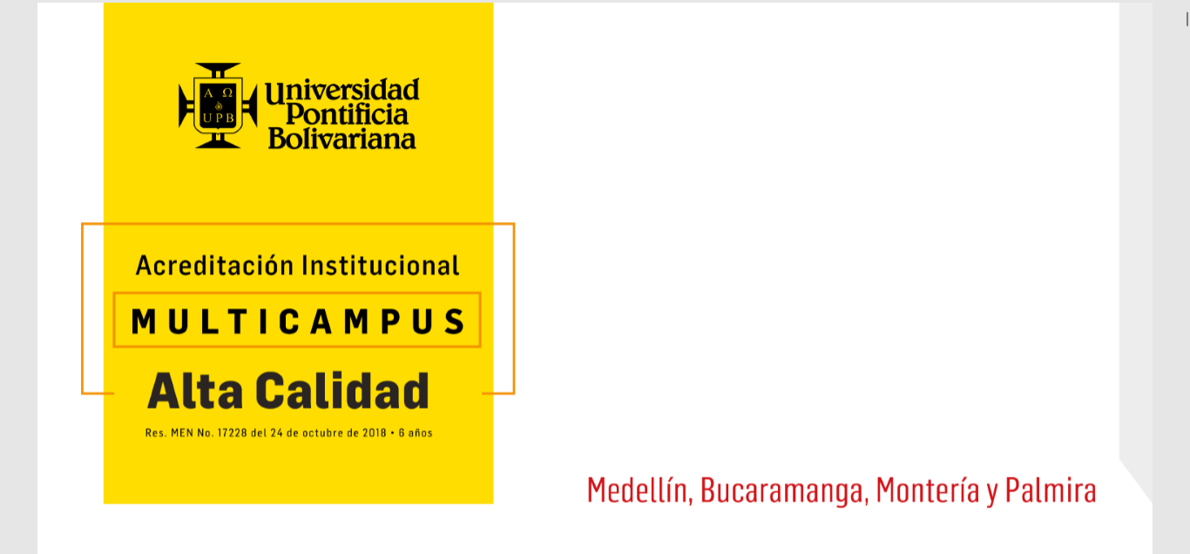
PROGRAMACIÓN ORIENTADA A EVENTOS
CÉSAR AUGUSTO LÓPEZ GALLEGO

Slide 2




Evento
Roles PoE
Publisher
Subscribers
Delegados
Los eventos permiten que una clase u objeto notifique a otras clases u objetos cuando ocurre algo de interés.
La clase que envía (o genera) el evento se denomina Publisher o Publicador
Las clases que reciben el evento se denominan suscriptores o subscribers.
Objeto que contiene la referencia (o apunta) a un método.

Slide 3
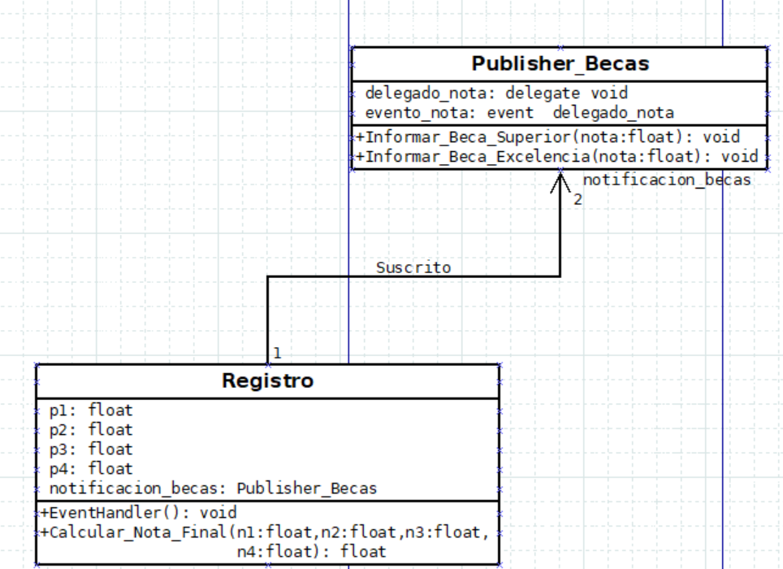
Diagrama de Clases PoE
El delegado_nota apunta a dos métodos
EventHandler es el método que maneja el evento
En este método nos vamos a suscribir al evento para que cada que éste informe cada vez que calculemos las notas a qué beca tiene derecho

Slide 4
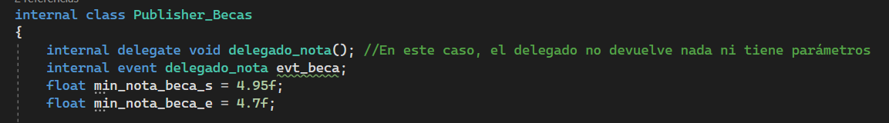
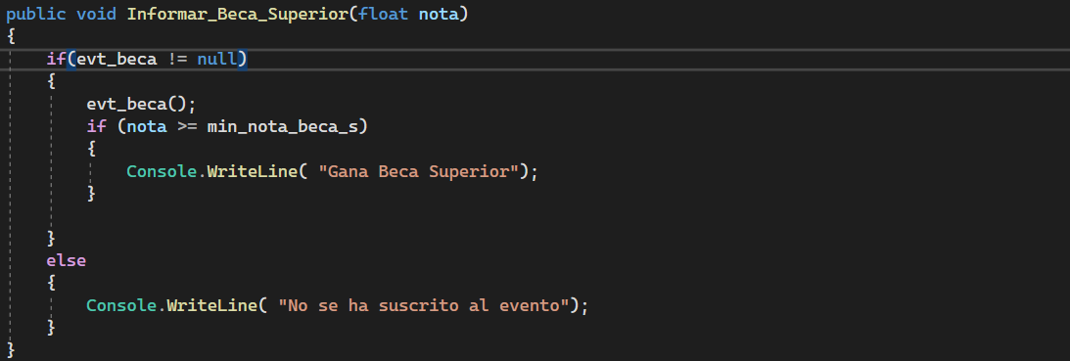
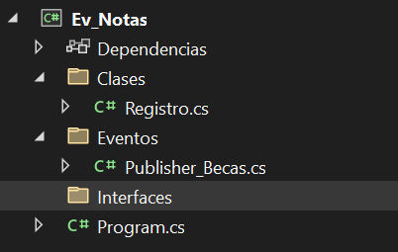
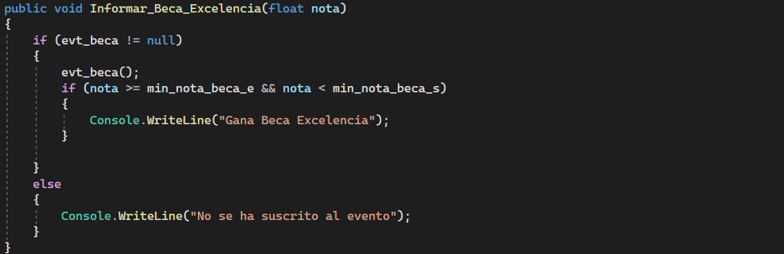
Implementación Consola
Publisher
Proyecto

Slide 5
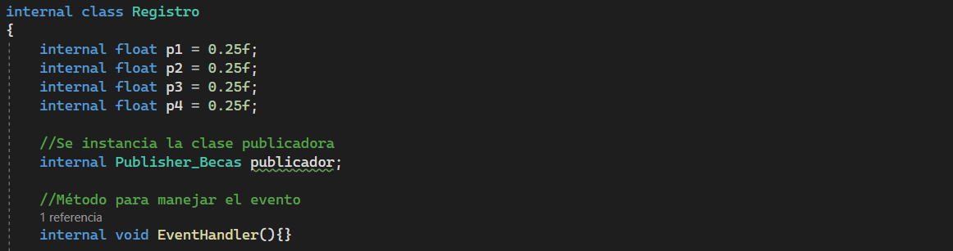
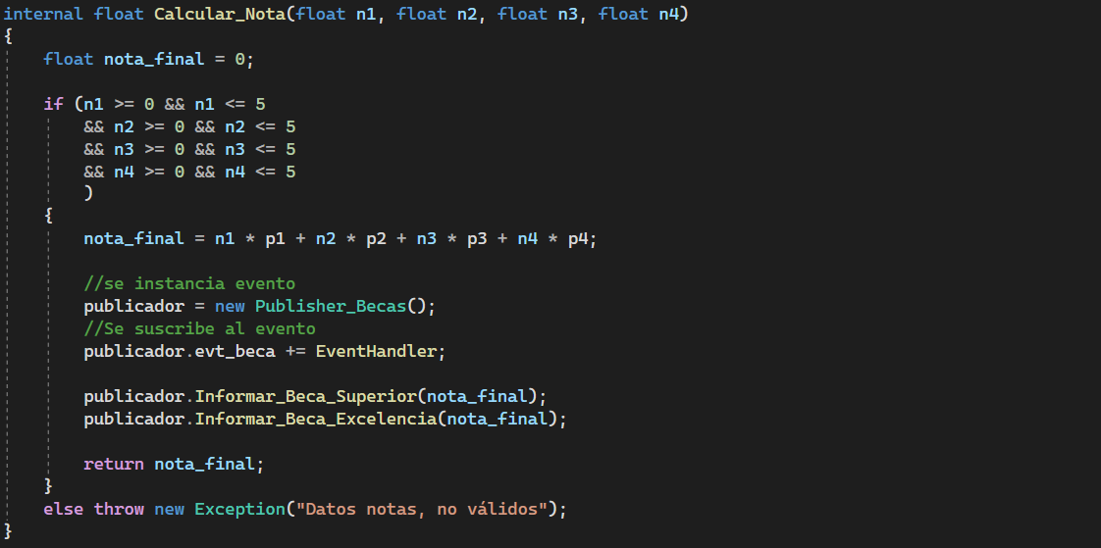
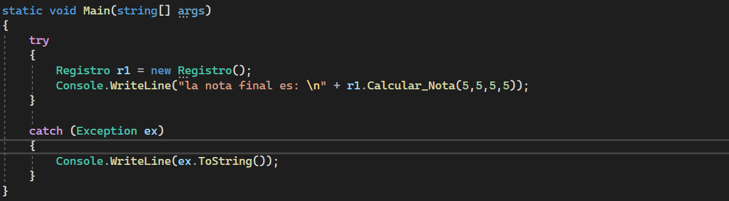
Subscriber
Main

Slide 6

Implementación de un evento en el proyecto del Parque
SE NECESITA UN EVENTO QUE DISPARE UN MENSAJE CUÁNDO LA TAQUILLA NO TENGA MÁS BOLETAS.
EL EVENTO DEBERÁ IR ASOCIADO AL MÉTODO

Slide 7
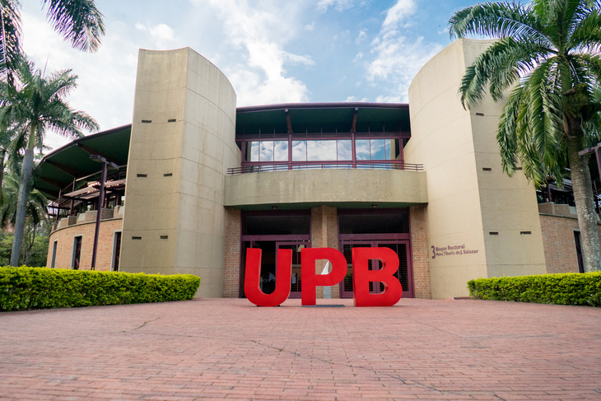

!!! Muchas Gracias !!!

